Slide 1

Curso: Frontend
Tema: CSS

Slide 2
Al finalizar esta semana, el participante será capaz de:
Entender el lenguaje CSS
Escribir estilos con buenas prácticas
Conocer las distintas reglas de css
Temario:
Qué es CSS?
Sintaxis
Selectores
Selectores Regex
Cascada
6. Herencia
7. Unidades de Medida
8. Colores
9. Modelo de Caja
10. Posicionamiento
11. Font
12. Listas
13. Buenas prácticas y orden de escritura

Slide 3

C Cascading
S Style
S Sheets

Slide 4
¿Qué es CSS?

Slide 5
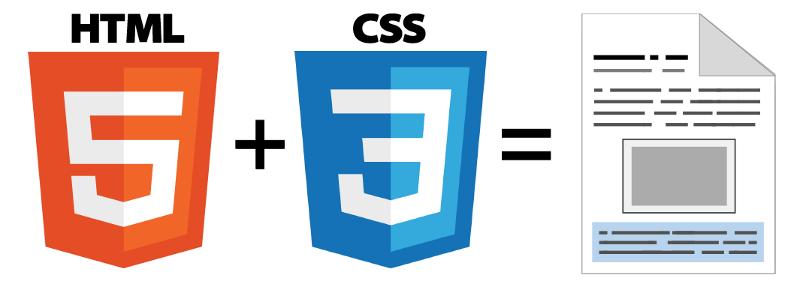
CSS o hojas de estilo en cascada nos permite:
agregar estilos a nuestras aplicaciones web para modificar su presentación.
manipular la forma de un elemento html, dándole color, espaciado, etc.
compartir estilos entre diferentes elementos de html,
heredar estilos del padre más cercano.
crear animaciones, transiciones, y efectos que antes no se podían lograr solo con CSS.
La idea de CSS es separar la lógica de presentación con la lógica declarativa de HTML y de esta manera poder manejar todos los estilos en una hoja de estilos independiente de HTML.
Notes:
título: letra 14
Subtítulo: 12

Slide 6
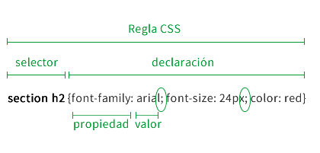
Todo el código CSS se compone de reglas. Una regla es el conjunto de propiedades que se van a aplicar a un elemento determinado.
¡Para ello conozcamos más acerca de su sintaxis!

Slide 7
2. Sintaxis

Slide 8
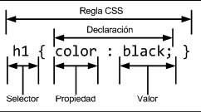
Sintaxis
¿Qué observas en esta imagen?
Notes:
título: letra 14
Subtítulo: 12

Slide 9
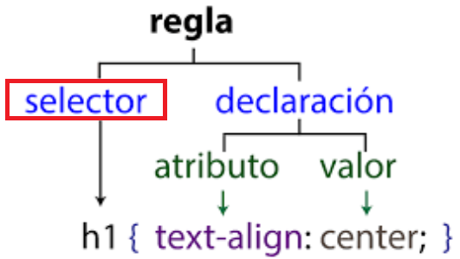
Existen patrones establecidos para seleccionar los elementos que deseas diseñar.
¡Conozcamos más de los Selectores!

Slide 10
Formas de declarar css

Slide 11
Selectores

Slide 12
Selectores
Los selectores definen sobre qué elemento o elementos aplicaremos declaraciones CSS. Existen muchos tipos de selectores que nos ayudarán a especificar los elementos que queramos seleccionar. Los selectores están categorizados por :
Selectores simples: Seleccionan los elementos por su nombre de etiqueta, class o id
Selectores de atributos: Seleccionan los elementos por los valores de sus atributos
Pseudo-clases: Seleccionan los elementos por el estado en que se encuentran, cómo haber aparecido al pasar el ratón, o por ser el primer hijo de su padre en el árbol DOM.
Notes:
título: letra 14
Subtítulo: 12

Slide 13
Selectores
Pseudo-elementos: Selecciona los elementos por su situación en relación a otro elemento, por ejemplo: la primera palabra de cada párrafo, o el contenido que se encuentra justo después de un elemento.
Combinaciones: No son en sí mismos selectores, sino formas de combinar dos o más selectores de forma práctica para una selección especial. Por ejemplo, se pueden seleccionar párrafos que sean descendientes de divs, o párrafos situados justo después de títulos.
Selectores múltiples: Tampoco son selectores en sí mismos; podemos agrupar múltiples selectores en la misma regla CSS separados por comas, para aplicarlos a una de las declaraciones o a todos los elementos seleccionados por estos selectores.
Notes:
título: letra 14
Subtítulo: 12

Slide 14
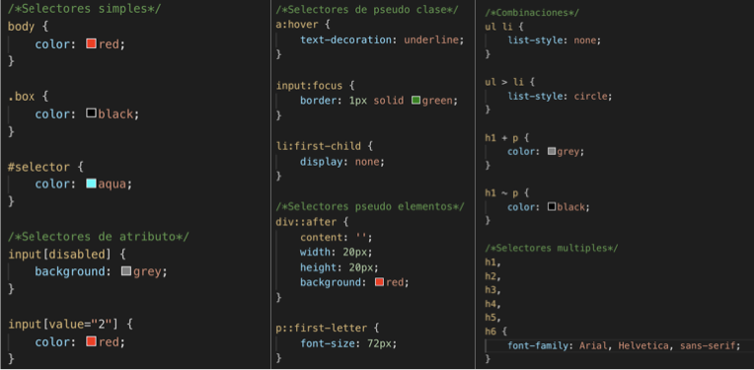
Ejemplos
Notes:
título: letra 14
Subtítulo: 12

Slide 15
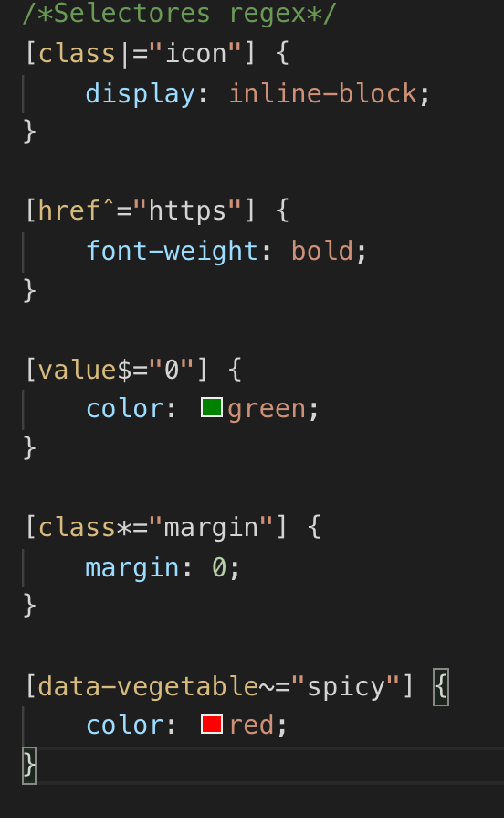
Existen un tipo de selectores que te permiten usar cualquier atributo HTML como selector CSS, y no solo eso, sino también comodines (una especie de micro expresiones regulares).
¡Conozcamos más acerca de los Selectores regex!

Slide 16
4. Selectores regex

Slide 17
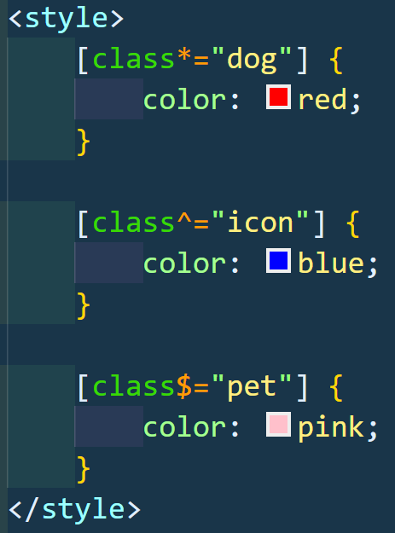
Selectores regex
[attr^=val]: Seleccionará todos los elementos cuyo atributo attr comienza por el valor val.
[attr$=val]: Este selector elegirá todos los elementos cuyo atributo attr termina por el valor val.
[attr*=val]: Este seleccionará todos los elementos cuyo atributo attr contiene la cadena val.
Notes:
título: letra 14
Subtítulo: 12

Slide 18
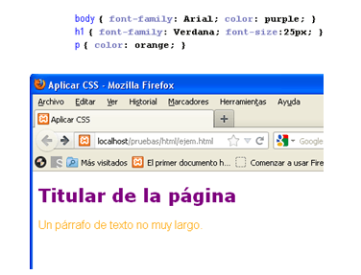
Existe un concepto que está relacionada con cómo los elementos del etiquetado de HTML heredan propiedades de sus elementos padres (los que los contienen) y los transmiten a sus elementos hijos.
¡Conozcamos más acerca de la Herencia!

Slide 19
5. Herencia

Slide 20
Herencia
La herencia nos permite heredar valores de las etiquetas padre, es muy usado en css para definir los valores globales y de esta manera todos los hijos obtienen estos. Los 3 valores de CSS para controlar la herencia:
Inherit : Este establece el valor de la propiedad de un elemento seleccionado en el mismo que su elemento padre.
Unset : Este restablece la propiedad a su valor natural. Si la propiedad se hereda de forma natural; entonces actuará como inherit, sino, actuará como initial.
Initial: Este establece el valor de la propiedad de un elemento seleccionado en el valor por defecto que establece la hoja de estilos del navegador. Si este no existe, la propiedad se hereda naturalmente, adoptando el valor de inherit.
Notes:
título: letra 14
Subtítulo: 12

Slide 21
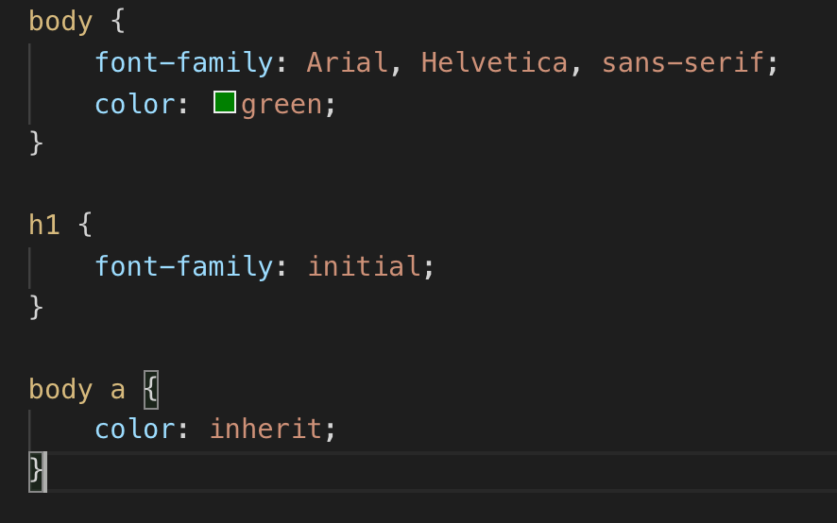

Slide 22

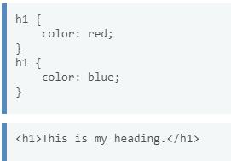


CSS significa hojas de estilo en cascada, y esa primera palabra en cascada es increíblemente importante de entender: la forma en que se comporta la cascada es clave para comprender CSS.
¡Conozcamos más sobre la cascada!
Cuando se aplican dos reglas que tienen la misma especificidad, la que viene en último lugar en el CSS es la que se utilizará.

Slide 23
Cascada

Slide 24
Cascada
Cascada es la manera mediante el motor de css decide qué declaración prevalecerá. Existen 3 factores que nos darán el orden de importancia, sobre la cual se tomará la decisión.
Orden del código: Si varios selectores tiene la misma especificidad e importancia el punto determinante será el orden del código . Las últimas reglas prevalecerán sobre las primeras.
Importancia: Determina la importancia de una declaración de manera arbitraria, este tipo de declaración prevalecerá sobre cualquier otra.
Especificidad: La especificidad es una medida de cuán específico es el selector. Mientras más específico prevalecerá sobre los demás.
Notes:
título: letra 14
Subtítulo: 12

Slide 25
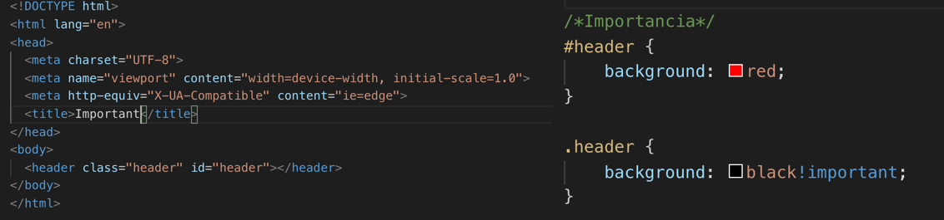
Cascada - Importancia
La selección que tiene el valor !important prevalecerá sobre cualquier otra selección.
Notes:
título: letra 14
Subtítulo: 12

Slide 26
Cascada - Especificidad
La Especificidad es en sí una medida de cómo de específico es un selector. Los selectores de elementos son poco específicos. Mientras que los selectores de clase son más específicos, por lo que prevalecen sobre los selectores de elementos. Los selectores ID son todavía más específicos, por lo tanto ganan frente a los de clase. La única forma de vencer a los selectores ID es usando la declaración !important. Podemos medir la especificidad mediante 4 valores. Estos valores son:
Selector | Estilo dentro de etiqueta style | Selector ID | selector de clase, selector de atributo o depseudo-clase contenidos en el selector | selector de elemento o pseudo-elemento contenidos en el selector. | Especificación total
h1 | 0 | 0 | 0 | 1 | 0001
div.box | 0 | 0 | 1 | 1 | 0011
Notes:
título: letra 14
Subtítulo: 12

Slide 27
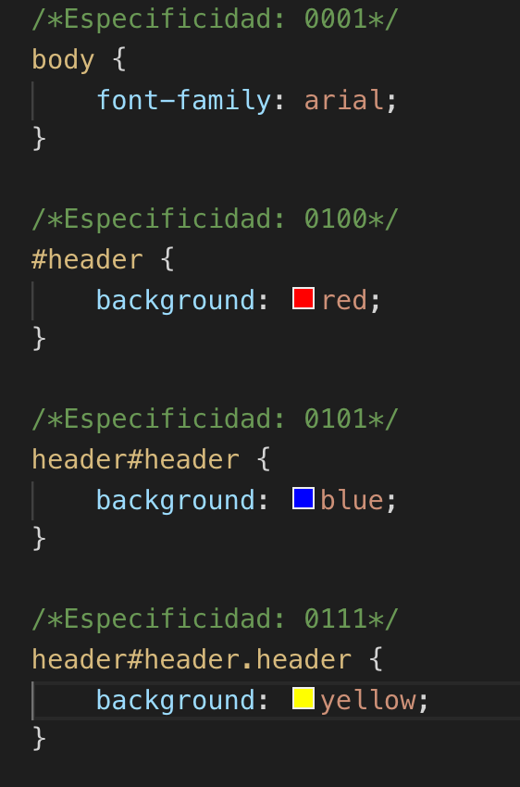
Cascada - Especificidad
Algunos ejemplos de especificidad.
Notes:
título: letra 14
Subtítulo: 12

Slide 28
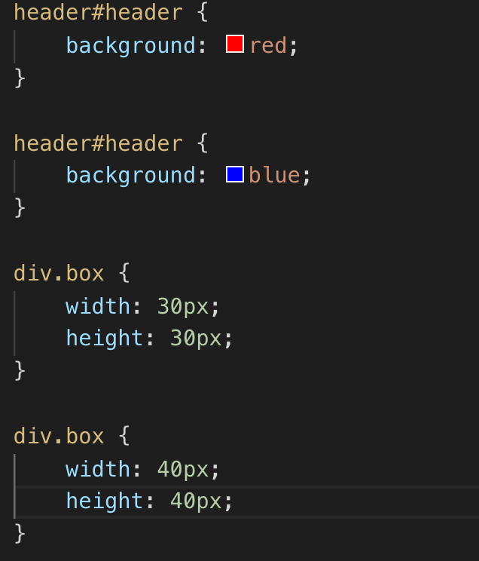
Cascada - Orden de código
Cuando las etiquetas tienen la misma especificidad y los mismos niveles de importancia.
Marcará la diferencia el orden de la escritura de código.
Notes:
título: letra 14
Subtítulo: 12

Slide 29
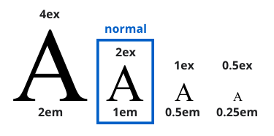
Existe una serie de parámetros para definir la altura, anchura y márgenes de los elementos.Todas estas se representar con un valor numérico decimal o entero.
¡Conozcamos más sobre las Unidades de medida!

Slide 30
7. Unidades de medida

Slide 31
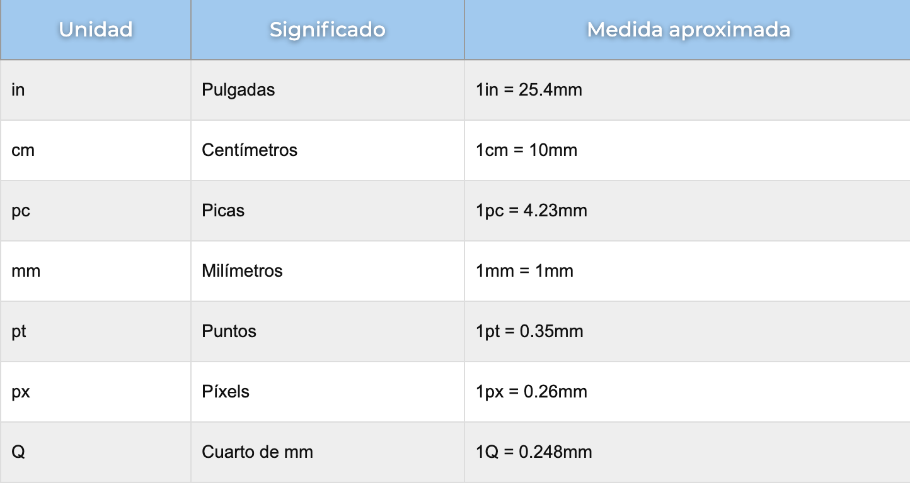
Las unidades de medida nos ayudarán a definir dimensiones, como por ejemplo el ancho, el tamaño de fuente . En CSS existen las unidades relativas y las unidades absolutas.
Unidades absolutas
Son un tipo de medida fija que no cambia, estas no dependen de ningún otro factor para cambiar.
Son usadas en impresos, o en productos donde son medidas fijas.
Actualmente para desarrollo web donde tenemos muchos dispositivos y las medidas tienen q ser adaptables, no es la mejor opción, pero la medida px aun es muy usada.
Notes:
título: letra 14
Subtítulo: 12

Slide 32
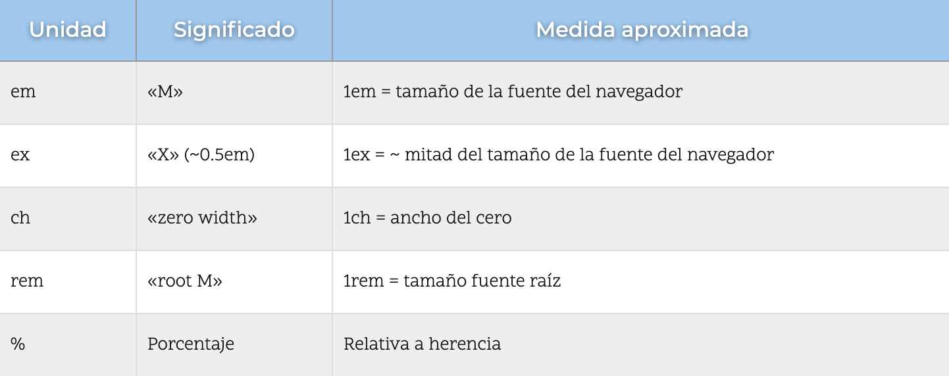
Unidades relativas
son medidas flexibles, estas dependen de otro factor para su tamaño (resolución, densidad, etc ) .
Notes:
título: letra 14
Subtítulo: 12

Slide 33
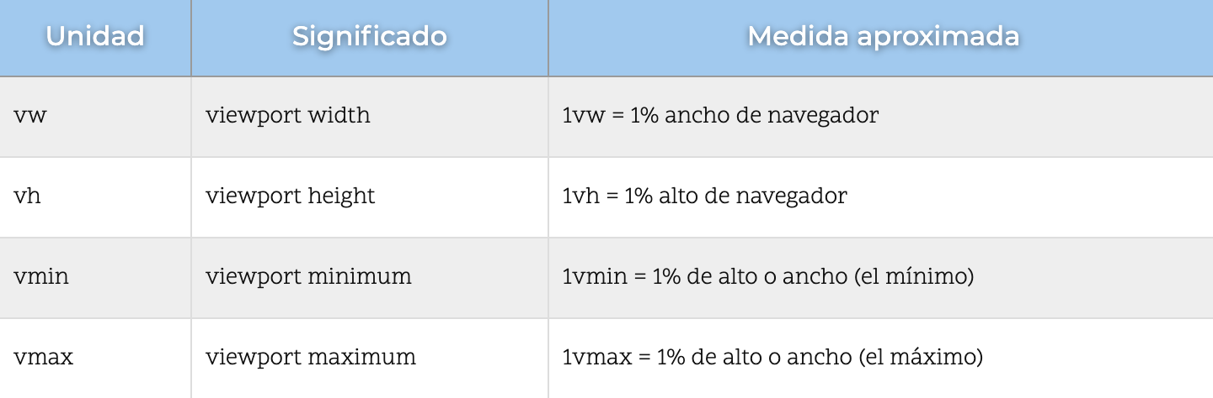
Unidades relativas por viewport
Las unidades por viewport son medidas flexibles, estas dependen del viewport( región visible del navegador).
Notes:
título: letra 14
Subtítulo: 12

Slide 34
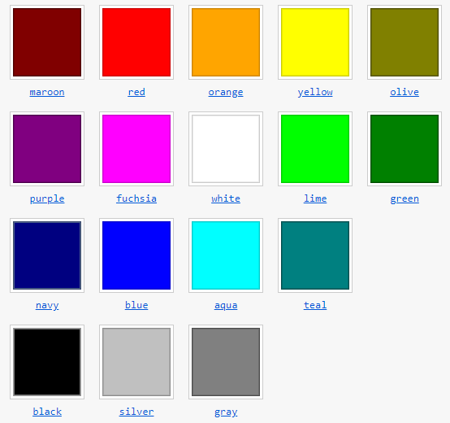
Existe un componente bastante significativo dentro del lenguaje del CSS, el cual se encarga de definir el tono de los elementos. CSS es un estándar muy flexible, lo que significa que algunas cosas se pueden hacer de muchas formas diferentes.
¡Conozcamos las distintas formas de de definir un Color en CSS!

Slide 35
8. Colores

Slide 36

Colores
Podemos definir colores de distintas maneras en CSS, actualmente podemos representar unos 16,7 millones de colores diferentes por canal (256 x 256 x 256 = 16.777.216).
Notes:
título: letra 14
Subtítulo: 12

Slide 37
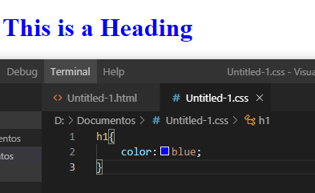
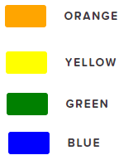
Claves: Las claves son cadenas de texto del color que se quiere definir. Ejm “blue”. Existen alrededor de 165 claves diferentes para su uso en los distintos navegadores.

Slide 38
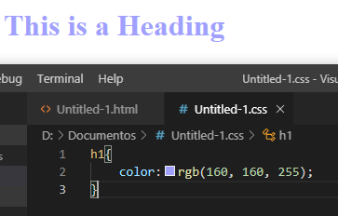
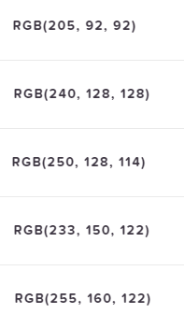
RGB: Un valor RGB es una función — rgb() — a la que pasamos tres parámetros que representan los colores primarios rojo, verde y azul.

Slide 39

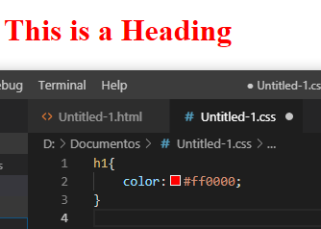
Hexadecimal: Cada valor hex está compuesto por una almohadilla (#) seguida por seis números hexadecimales, cada uno de los cuales puede estar comprendido entre el 0 y la f (que representa el 15) — 0123456789abcdef (16 símbolos). Aunque se trata del método más complicado de indicar los colores, es el que más se utiliza con mucha diferencia.

Slide 40
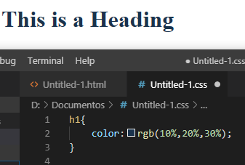
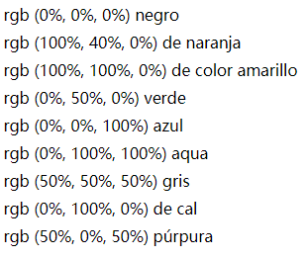
RGB porcentual: Otra forma de indicar las componentes RGB de un color es mediante un porcentaje.

Slide 41
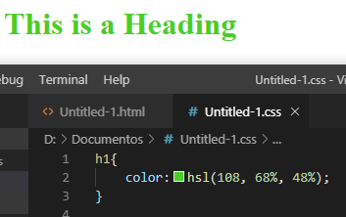

HSL: Admite los valores tono(hue), saturación y brillo (lightness), para referenciar 16,7 millones de colores, pero de forma diferente.
RGBA Y HSLA: RGB y HSL tienen sus correspondientes modos — RGBA and HSLA — que nos permiten representar, no solo el color, sino también la transparencia a representar.

Slide 42
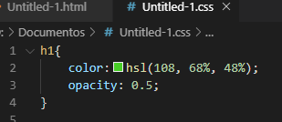
Opacity: En lugar de fijar la transparencia de un determinado color, con opacity fijamos la transparencia de todos los elementos seleccionados y sus hijos.

Slide 43
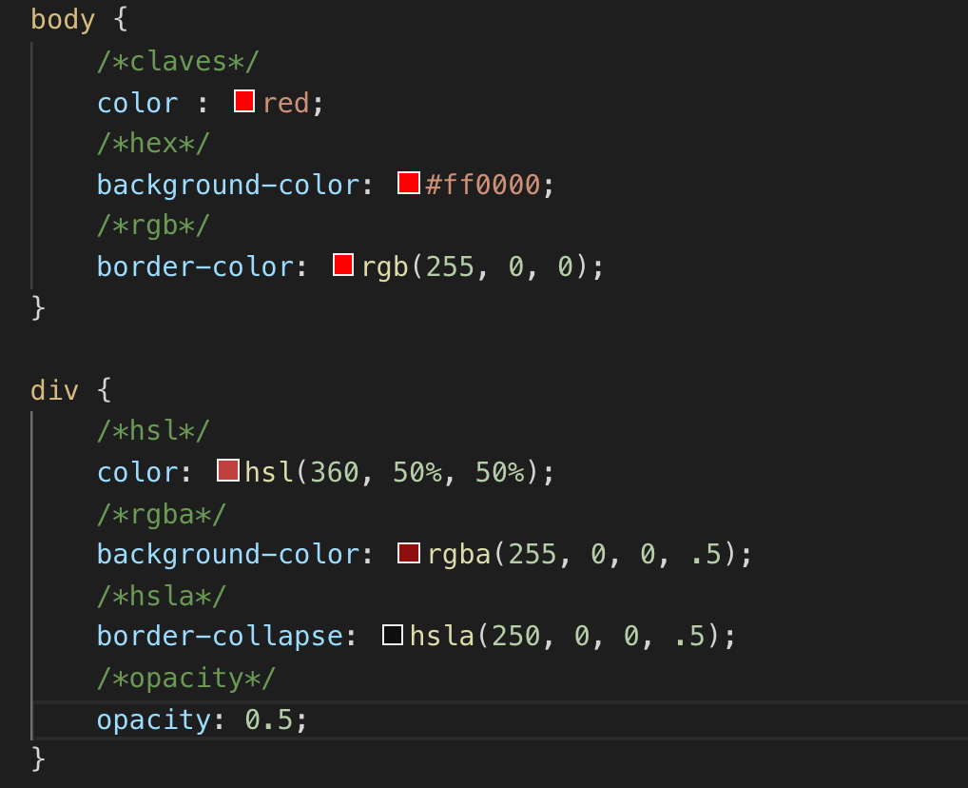
Colores
Notes:
título: letra 14
Subtítulo: 12

Slide 44
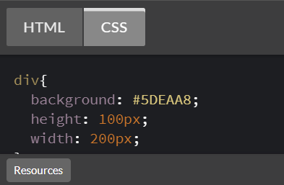
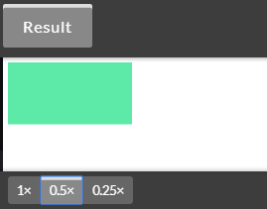
Sabías que cada elemento que encontramos dentro de un documento HTML se encuentra contenido en una caja rectangular, la cual cuenta con una serie de propiedades que afectan la muestra de los elementos.
¡Conozcamos más sobre el modelo de caja!

Slide 45
9. Modelo de caja

Slide 46
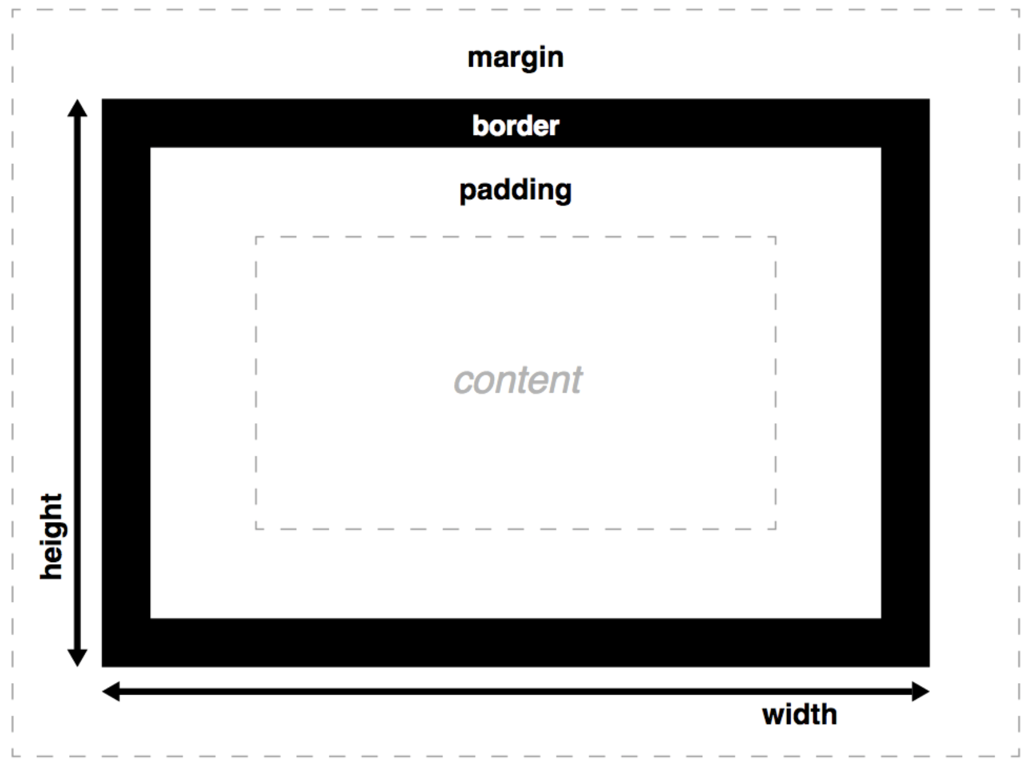
Modelo de caja
En diseño web todos los elementos son cajas, estas pequeñas cajas podemos manipularlas y darles ancho, alto , borders, etc. Los atributos para manipular el modelo de caja de son :
width : Definición de anchos
height: Definición de altura
border : Bordes a las cajas
padding : Espaciado interno
margin : Espaciado externo
overflow : Contención de desbordamiento
background : Fondo y desplazamiento de fondo
background-color : Color de fondo
background-image: Imagen de fondo
outline: Border que no ocupa espacio, se sitúa encima de la caja
Notes:
título: letra 14
Subtítulo: 12

Slide 47
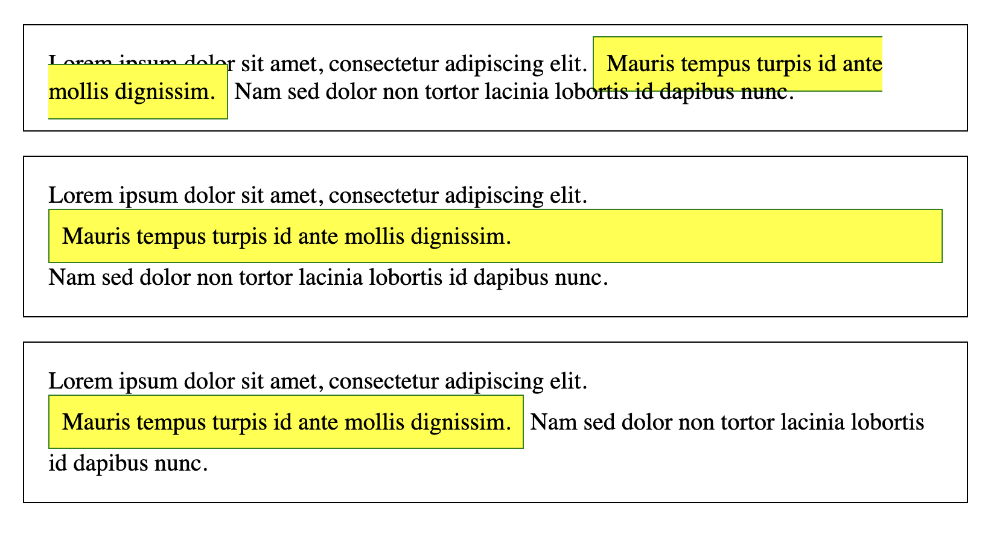
Modelo de caja
También tenemos que tener en consideración los tipos de cajas que existen:
inline : Tipo de caja, este tipo solo ocupa el ancho de su contenido
block: Ocupa todo el ancho del contenedor
inline-block : Este tipo ocupa el ancho de su contenido y también interpreta la integridad del bloque
Notes:
título: letra 14
Subtítulo: 12

Slide 48
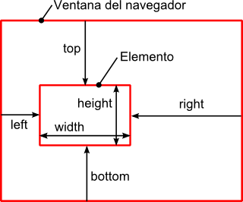
Sabías que una de las grandes e históricas peticiones de los diseñadores web ha sido la posibilidad de poder colocar contenido en una posición concreta de la página, haciendo que los contenidos no se vayan mostrando en el orden en el que aparecen en el código, sino en el que decidamos libremente.

Slide 49
10. Posicionamiento

Slide 50
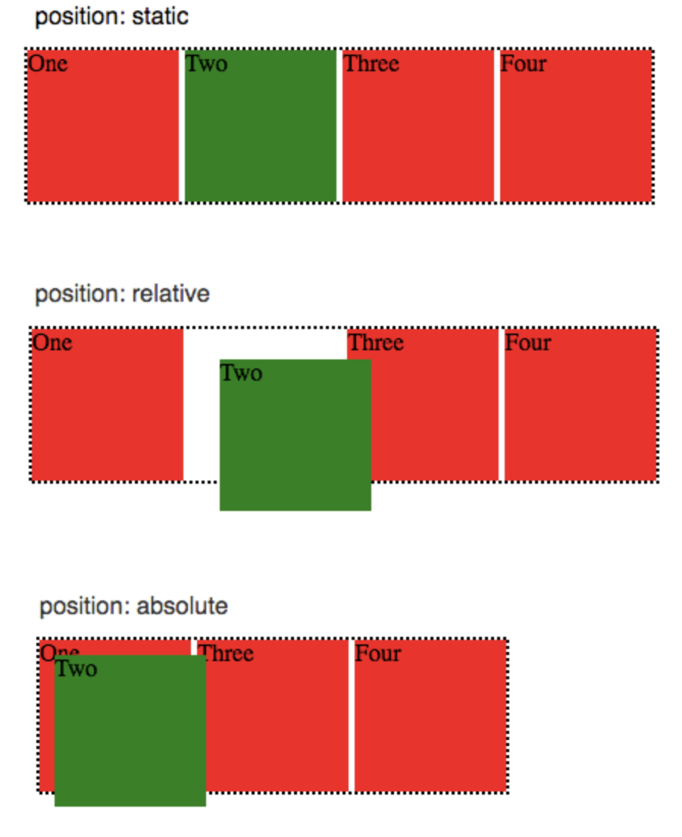
Posicionamiento
Gracias al posicionamiento podemos posicionar las cajas de manera absoluta, relativa, static, o fixed. A continuación una breve explicación.
Absolute : Con este valor podremos posicionar una caja en relación a su caja relativa y no ocupará un espacio posicionándose por encima de todas las demás.
Relative: Los elementos hijos se desplazaran en relación a esta, y también este elemento se puede desplazar en relación a si mismo.
Fixed: Se comporta de la misma manera que una absoluta a diferencia que su relativo siempre será el viewport y los elementos siempre se mantendrán visibles.
Static: Este es el valor por defecto de una caja, este valor respeta el orden.
Notes:
título: letra 14
Subtítulo: 12

Slide 51
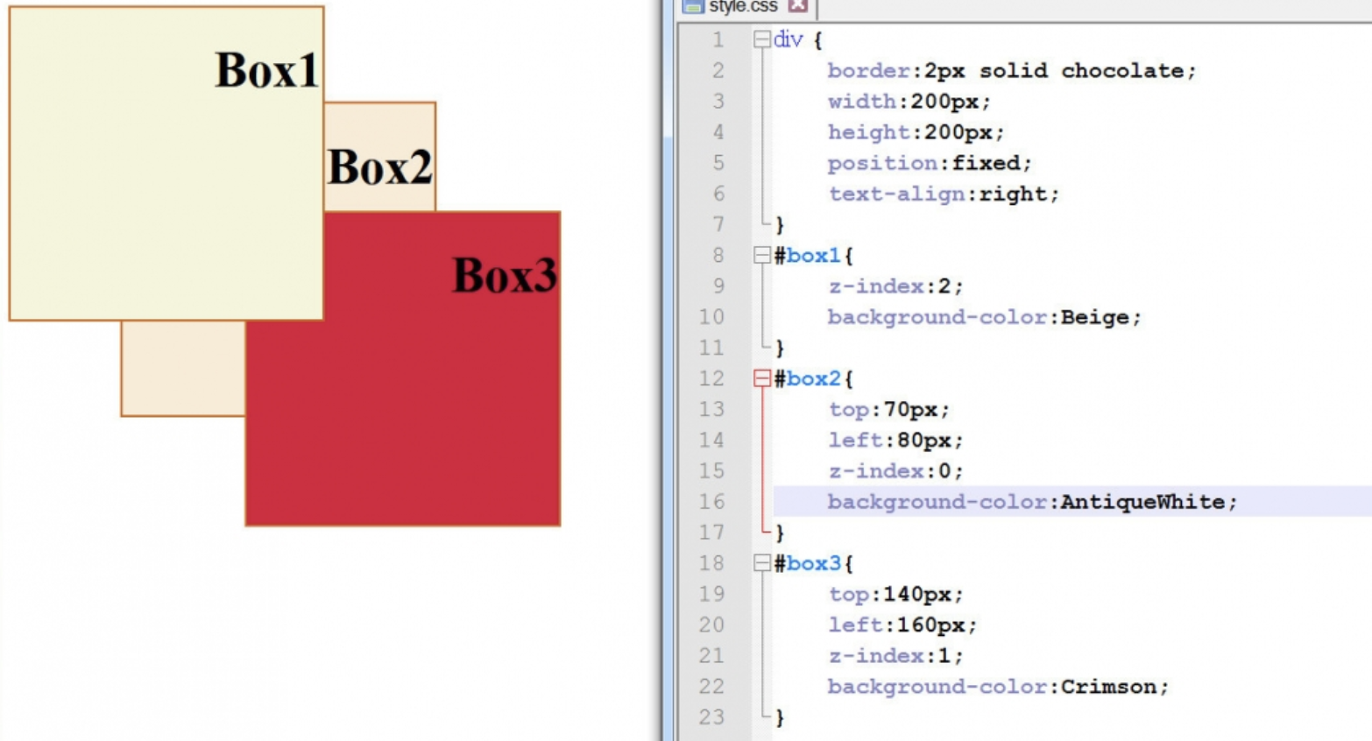
Posicionamiento
La definición de posicionamiento necesitará de las siguientes declaraciones para poder darle órdenes de su posición, estos atributos son :
top: Moverá el elemento teniendo como base la parte de arriba.
left: Moverá el elemento teniendo como base la parte de la izquierda.
right: Moverá el elemento teniendo como base la parte de la derecha.
bottom: Moverá el elemento teniendo como base la parte de abajo.
z-index: Esta declaración nos ayudará a sobreponer un elemento de otro, basándose en el valor numérico de 0 a n. Si el número es mayor que otras cajas este se sobrepondra sobre los demás.
Notes:
título: letra 14
Subtítulo: 12

Slide 52
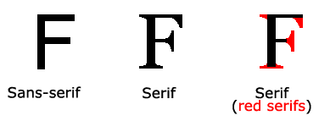
Existe una propiedad que define la familia de fuentes, la negrita, el tamaño y el estilo de un texto.
¡Conozcamos más del font!

Slide 53
11. Font

Slide 54
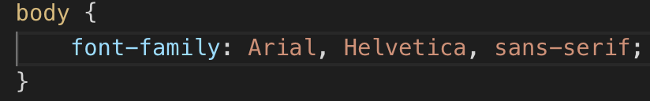
Font
Podremos definir una familia tipográfica con la propiedad font-family, esta nos permitirá configurar una. Una alternativa de valores son las del sistema operativo, también podremos usar las de google font o fuentes web.
Las fuentes de sistema operativo más usadas son :
Georgia, serif
"Palatino Linotype", "Book Antiqua", Palatino, serif
"Times New Roman", Times, serif
Arial, Helvetica, sans-serif
"Arial Black", Gadget, sans-serif
"Comic Sans MS", cursive, sans-serif
Impact, Charcoal, sans-serif
"Lucida Sans Unicode", "Lucida Grande", sans-serif
Tahoma, Geneva, sans-serif
"Trebuchet MS", Helvetica, sans-serif
Verdana, Geneva, sans-serif
Notes:
título: letra 14
Subtítulo: 12

Slide 55
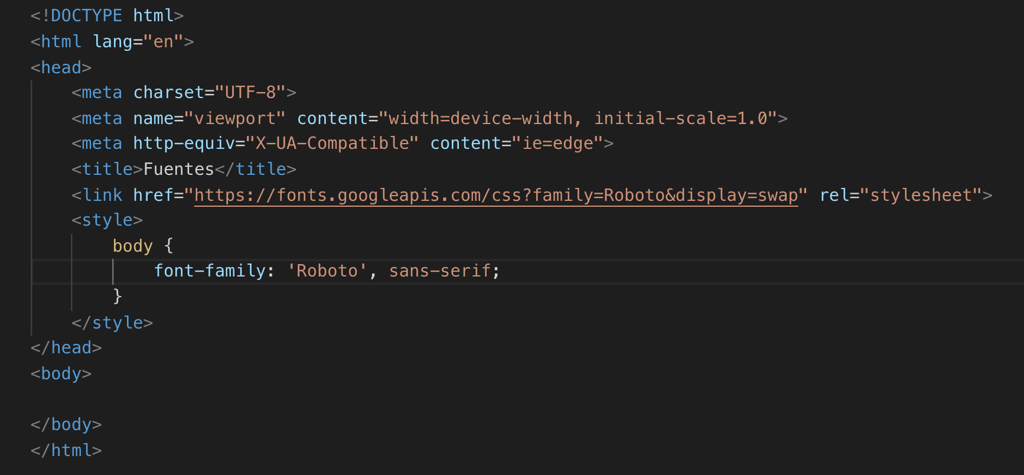
Font
Otra alternativa para declarar una familia de fuente es usando fuentes personalizadas , estas las podemos encontrar de manera gratuita en googlefont. Simplemente tendremos que elegir la fuente a nuestra elección y podremos optar por descargarla o simplemente enlazar la fuente directamente a nuestro html.
Notes:
título: letra 14
Subtítulo: 12

Slide 56
Font
Para enlazar una fuente personalizada de manera local sería usando las propiedades de metadata de @font-face. Tendremos que referenciar las fuentes usando @font-face, para cada fuente existe un formato dependiendo del sistema operativo, entre estas tenemos.
TrueType Fonts (TTF): Es el estándar creado en los 80 por Apple y Microsoft.
OpenType Fonts (OTF): Este formato está registrador por Microsoft y son usado en la mayoría de plataformas.
The Web Open Font Format (WOFF): Es el formato de fuente usado en las páginas web desarrollado en 2009. Ahora mismo va por la versión 2.0. Este formato es básicamente OpentType y TrueType pero con mayor compresión y metadata adicional. Es el formato recomendado por W3C.
SVG Fonts/Shapes: Es una fuente de tipo vectorial que se suele emplear para los iconos.
Embedded OpenType Fonts (EOT): Es una forma más compacta de OpenType diseñador por Microsoft y usado fuentes embebidas a páginas web.
Notes:
título: letra 14
Subtítulo: 12

Slide 57
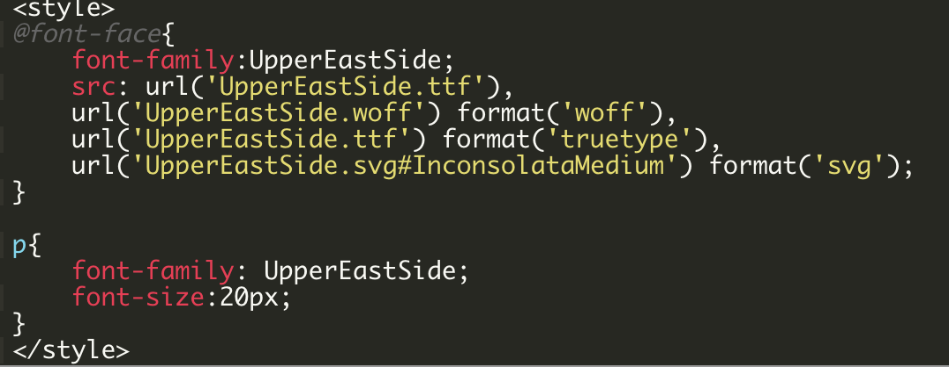
Font
También existen herramientas que nos entregan el css configurado con las fuentes estas son:
https://www.fontsquirrel.com/
https://transfonter.org/
Notes:
título: letra 14
Subtítulo: 12

Slide 58
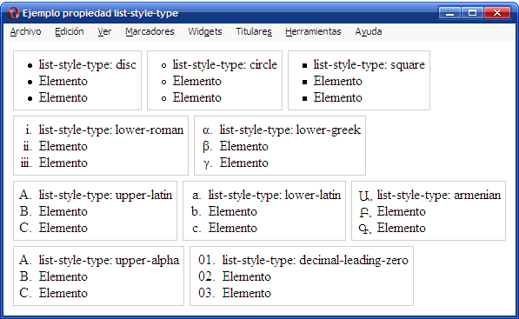
Existe una propiedad para poder enlistar la información y de esa forma organizarla.
¡Conozcamos más sobre las listas y cómo definirlas en CSS!

Slide 59
12. Listas

Slide 60
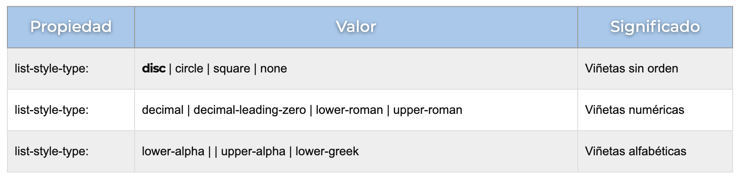
Listas
Dentro de css existen 2 tipos de listas , las listas ordenadas <ol> y las listas desordenadas <ul>, estas etiquetas tienen sus propiedades que son las siguientes:
Podemos escribir de una manera cortas estos atributos de la siguiente manera:
list-style: <type> <position> <image>
Notes:
título: letra 14
Subtítulo: 12

Slide 61
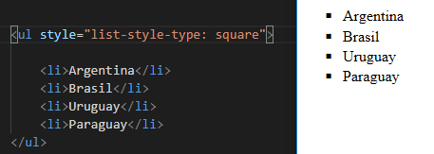
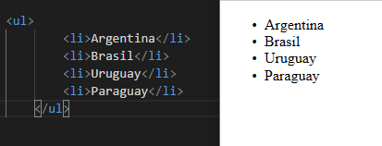
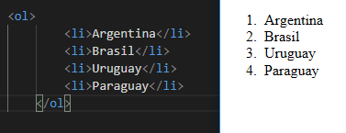
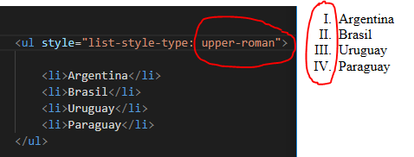
Algunos ejemplo de Listas:

Slide 62
13. Buenas prácticas y orden de escritura

Slide 63
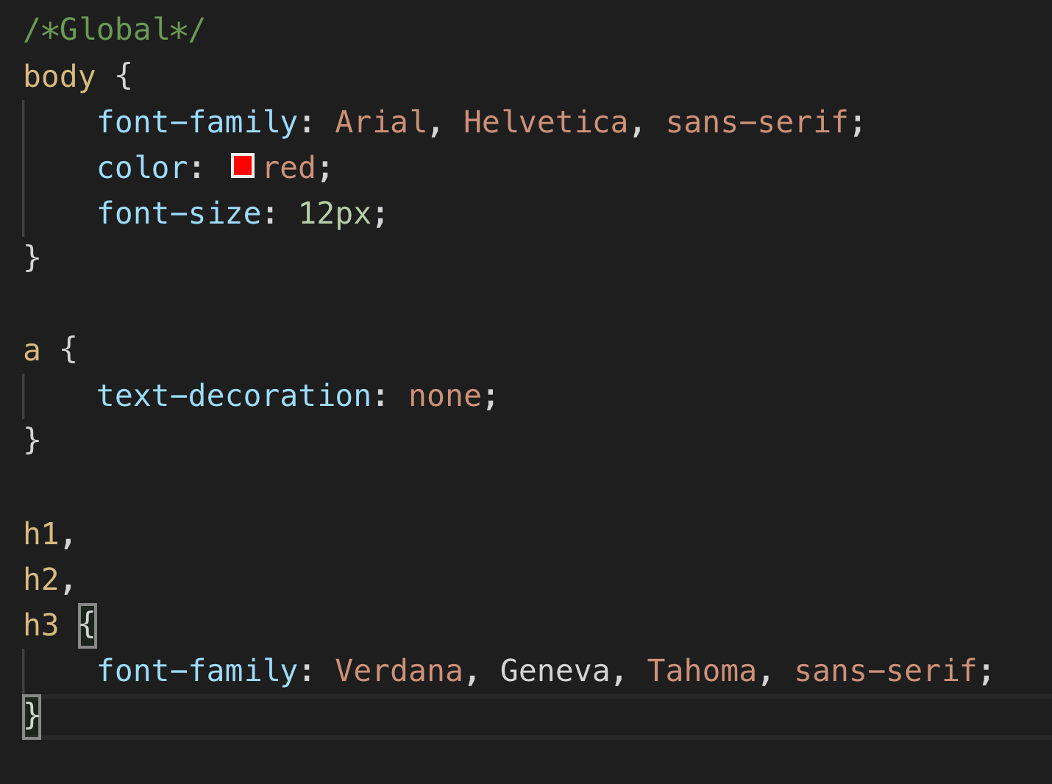
Buenas prácticas y orden de escritura
Dentro de las buenas prácticas lo recomendable siempre será :
Definir valores globales
Documentar
Estructurar las declaraciones por bloques
Agregar saltos de línea después de cada selector
Definir un salto de línea por cada selector múltiple
Seguir un orden de declaración
Utilizar un reset
Notes:
título: letra 14
Subtítulo: 12

Slide 64
Recursos
https://developer.mozilla.org/es/docs/Learn/CSS/Introduction_to_CSS
https://codeguide.co/
https://cssreference.io/
https://fonts.google.com/
Notes:
título: letra 14
Subtítulo: 12

